Slide 1

语文园地八

Slide 2

我的发现
圆溜溜 胖乎乎 红扑扑
笑呵呵 乐陶陶 喜滋滋
静悄悄 雾沉沉 雨蒙蒙
绿油油 黑糊糊 白花花
我发现了……
这种形容词的重叠式，一边表示程度加深或带有某种感情色彩。

Slide 3
拓展积累
你还能举出这样的词语来吗？
红彤彤 兴冲冲 金灿灿 亮晶晶
水灵灵 冷冰冰 水汪汪 热乎乎
软绵绵 干巴巴 黑乎乎 乐呵呵

Slide 4


读读背背
人之初，性本善。性相近，习相远。
子不学，非所宜。幼不学，老何为。
玉不琢，不成器。人不学，不知义。
为人子，方少时。亲师友，习礼仪。

Slide 5

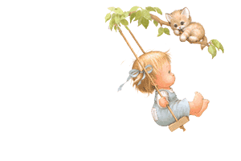
人在刚出生时，本性都是善良的，性情也很相近。但随着各自生存环境的不同变化和影响，每个人的习性就会产生差异。

Slide 6
孩子不肯好好学习，是很不应该的。一个人倘若小时候不好好学习，到老的时候既不懂做人的道理，又无知识，能有什么用呢？

Slide 7
玉不打磨雕刻，不会成为精美的器物；人若是不学习，就不懂得礼仪，不能成才。

Slide 8
做儿女的，从小时候就要亲近老师和朋友，以便从他们那里学习到许多为人处事的礼节和知识。

Slide 9
课外拓展
人之初，性本善。性相近，习相远。
苟不教，性乃迁。教之道，贵以专。
昔孟母，择邻处。子不学，断机杼。
窦燕山，有义方，教五子，名俱扬。
养不教，父之过。教不严，师之惰。
gǒu
zhù
dòu
duò

Slide 10


读读记记
风餐露宿
日夜兼程
满载而归
如愿以偿
没精打采
沉默不语
目不转睛
恍然大悟
五洲四海
举世闻名
高楼大厦
应有尽有

Slide 11
风餐露宿：在野外的风雨中吃饭；在露天的环境中睡觉 ，形容旅途或野外工作的艰苦。
日夜兼程：一天走2天的路。
满载而归：装得满满地回来。形容收获很大，也可以形容学术上取得很大的成果。
如愿以偿：指所愿望的事情实现了，所希望的事得到满足，义同称心如意、天从人愿。

Slide 12
没精打采：形容精神不振，情绪低落，不高兴，不振作。
沉默不语：指什么也不说
目不转睛：眼珠子一动不动地盯着看。形容注意力集中。
恍然大悟：指突然一下子明白，觉悟过来。

Slide 13

五洲四海：泛指世界各地。
举世闻名：全世界的人都知道。形容非常著名。
高楼大厦：指高耸的楼房。
应有尽有：该有的全都有。形容很齐全。

Slide 14
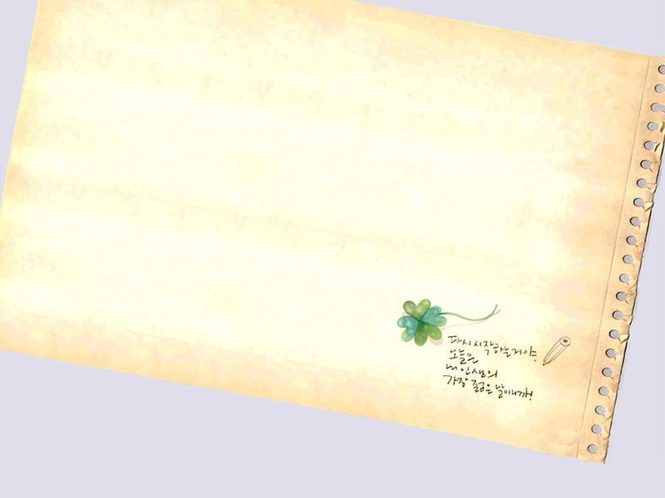

猜谜语
右边有，左边无；后面有，前面无。
哥哥有，弟弟无；周家有，李家无。
听说有，读写无；加减有，乘除无。
语言有，文字无；古文有，今文无。
能猜出谜底吗？
我还能接着编……

Slide 15
吹者有，弹者无；哭者有，笑者无。
吃喝有，玩耍无；姑姑有，姨妈五。
和尚有，道士无；词句有，篇章无……

Slide 16
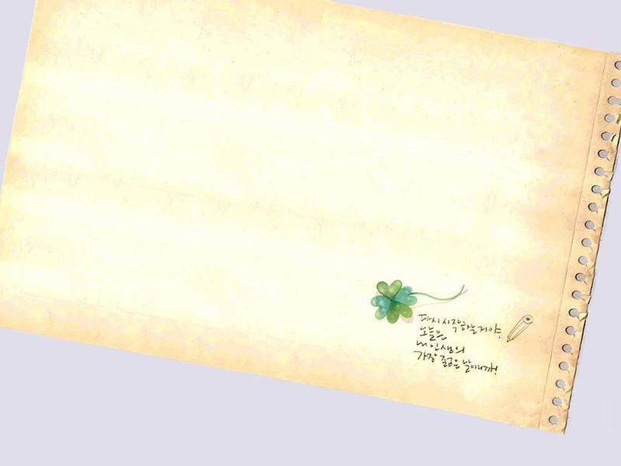
路上有，家里无；
站者有，坐者无；
树叶有，花朵无；
高处有，低处无。

Slide 17

编字谜:
一月一日非今天——
要一半,扔一半——
明
奶
告
一口吃掉牛尾巴——
一加一——
王

Slide 18
同学们，本次习作是一次自由作文，目的是在学期末给小朋友们提供一个更为自由的表达机会。如果我们选择不好的，会不知道从哪里下笔去写呢？不用着急，跟我一起慢慢想。

Slide 19
从作文的内容上来看，人、事、景、物、想象类的我们都写了；从作文的体裁上来看，散文、诗歌、童话我们都也接触了一些。所以，这次作文主要是将自己以前所掌握的习作能力综合地展示出来的一次机会。
首先，我们在写之前可以先让想一想这学期都写过哪些作文？仔细回顾一下，这个学期所写过的作文：
1．课余生活
2．熟悉的人的一件事
3．看图作文——秋
4．观察日记
5．生活中的传统文化
6．写一处风景优美的地方
7．编写动物童话故事

Slide 20
亲爱的同学们，你已经知道了习作的题目，对于我们已经练习了一个学期的三年级学生来说，下一步就是要了解本次习作的要求，做到心中有数，手中写起来就顺畅。那么，本次习作有什么要求呢？从我的分析来看，大体有以下一些要求：
1．作文的内容不限，景、事、物、人、想象世界等都可以写，体裁也不限，散文、诗歌、童话等也可以。
2．完成习作后要修改，注意使用一些正确的修改符号。

Slide 21
景：
1、写景的文章要注意观察顺序：用上“先、然后、再、最后”这样表示先后顺序的词语，另外还要注意方位顺序：比如站在这里往左看，慢慢走到右边，来到了****地方……
2、要注意要有观察重点：选择一两处你印象最深的景物详细介绍，如果是植物，可以看看它的外形，高度，叶子的形状、颜色、大小、多少，再摸一摸，体会摸起来的感觉，闻一闻，是什么味道。如果要写建筑，可以谢谢它的材质、图案、背后的意义、特色……总之，你选择详写的地方一定要用五官仔细地观察。

Slide 22
事：
1、要注意文章的四要素：时间、地点、人物、事情。
2、要写清楚这件事情发生的起因，经过，结果。如果你是写你和同学之间发生的小矛盾，要请清楚什么原因让你们争执起来？你们怎么争执？最后这个事情如何解决？这样才让读者清楚、明了。
3、要写清楚事件中的人物。如果你是写你和同学发生的小矛盾，要写清楚，在这个事情中你心里想了什么，同学当时的动作，表情，说了些什么？这样能让读者如临其境地体会你当时的感受。

Slide 23
物：
1、要对这个物体仔细地、全面的观察。假如你要写一块橡皮。要注意：
2、用眼睛观察：看看这块橡皮的颜色、形状、量一量，比一比它的大小、观察橡皮的图案、看看橡皮身上是否有裂痕、小洞、小黑点等等，想一想，它以前也是这个样子的吗？为什么会弄成现在这个样子？
3、用手去摸：摸起来什么感觉，这个感觉好像摸到了什么一样
4、用鼻子去闻：橡皮发出了什么样的味道。
5、再针对这块橡皮的特点进行观察：它的用途上擦错别字，工作效率如何，怎么检验的，检验的成果如何。

Slide 24
人：
如果你要写你你熟悉的一个人，比如你的父母、姐弟、朋友。要注意：
1、可以写写这个人物的外貌，比如妈妈的眼睛特别漂亮，爸的鼻子很高、身材魁梧，同桌的脸胖嘟嘟的，还有两个小酒窝……这些都是他的外貌中比较有特色的地方，注意写进作文中。
2、可以写写这个人物的性格，妈妈的温柔、爸爸的严厉、弟弟的调皮、同学的勤奋……
3、围绕着这个人物的性格，有具体的例子：比如，在你犯了错误的时候，温柔的妈妈和严厉的爸爸的态度肯定不一样，他们会是什么表情、什么动作、又会跟你说什么？调皮的弟弟又会做些什么事情呢？

Slide 25
街心花园
我家附近有一个风景如画的街心花园，那里一年四季景观不同，是人们放松休闲的好去处。
春天，花园里长出了绿茵茵的小草，好像给大地穿上了一件绿色的衣衫。各种树木也发出了嫩芽，野花随着春风跳起欢快的舞蹈。夏季是花园最美的季节，花园绿树成荫，处处鸟语花香。放鸟的爷爷把鸟笼挂在大树上，小鸟就在笼子里叽叽喳喳地唱起歌来。蜜蜂在花丛中飞来飞去，勤劳地采蜜。秋天，花园里变成了金色的海洋，杨树、柳树的叶子越来越黄，小孩子把许许多多的树叶扔向天空，仿佛下起了金色的雨。冬天，树叶纷纷飘落，只有在花园中间的那棵老松树还是枝叶青翠。雪天成了孩子们的乐园，洁白的雪把花园的椅子、树全都盖上了，孩子们有的堆雪人、有的打雪仗，还有的把雪堆成高高的“雪山”。
一年四季，这个花园带给我们无穷的乐趣，是我最喜欢的一个游乐场。

Slide 26
四季的校园
春天校园里洋溢着生机勃勃的嫩绿，小草长出来了，地面上发出“沙沙”的声音，它——小草正和春姑娘讲悄悄话。万物复苏，茶花吐出春芽，点缀校园，每当下课或放学同学们总会到植物角看看茶花，闻闻茶花那舒心的香气。
夏天啦，校园里一片浓绿。紫微“躲”茂密的竹林下“乘凉”。好像刚被太阳烤过一样。整个校园绿荫荫的，抬头一看，仿佛进入了神话世界：阳光透过茂密的叶片，变成了一片青雾，微风一吹，青雾缭乱，使人神清气爽，飘然欲飞。
深秋，秋天只好脱下它那美丽衣裳，枯萎、单调的站在那儿，这时这刻校园格外宁静！桂树开出了嫩黄的花朵，扑鼻而来的香味，让校园里增添了一阵芳香！
冬季，北风呼呼，冻得同学瑟瑟发抖，真是北风呼啸，隆冬来临啊！竹子依然十分挺拔，绿得沉郁。冬天来啦表示新的一年就来到！四季的校园真美！

Slide 27
一件有意义的事
今天是星期日，我的作业早早就做完了，奶奶说要去买菜，我也跟着一起去了。
我和奶奶推了一个小推车，到了菜市场，没有多少时间，我们就满载而归了。到了家门口的楼道里，车里的东西又多又沉，我们不能一下都拿上去，所以我们只好一点一点往上运。我左手拿着芹菜，右手拿着蒜苗和茄子就往楼上跑，进了门我就放到地上，接着往楼下跑。就这样我反复拿了好几次菜，终于把所有的菜都拿上去了，最后我和奶奶把小车一起抬了上去。进了门时，我已经跑地上气不接下气了，我气喘嘘嘘地坐到了椅子上，好一会才缓过劲来。奶奶笑着夸我:“我这个孙女真能干！”说我真能干。我不好意思地跟奶奶说：“您每天都是这样买菜、搬菜的，我这点累不算什么的呀！”奶奶听了以后笑了，夸我是个懂事的孩子。
今天，我做了一件有意义的事，心里真高兴呀！

Slide 28
小花猫的行动
我家养了一只可爱有趣的小猫，它的活动可灵敏了。
有一次，妈妈从菜市场买了一条我最爱吃的草鱼。可是，在妈妈准备调料一眨眼的工夫，盘子里鲜嫩的鱼就被猫偷走了。妈妈发现了，拿出钢尺一边追一边打，小猫“喵喵”地叫，好像在说：“我错了，别再打我了。”
我吃饭的时候，经常把吃剩下的鱼骨喂它吃。有一天，我还照样给它鱼骨吃，它却不吃了，还“喵喵”地叫起来，好像在说：“换点新花样吧！”我只好给它喂些剩菜吃，结果，它却津津有味地吃起来。
我经常用毛线团逗它玩，它生气的时候，经常会把自己锁在笼子里，耷拉着尾巴，好像在说：“没人跟我玩，真伤心。”我和这只小花猫一起生活了好几年，产生了深厚的感情，它给我的生活带来了无穷的乐趣。
我爱这只可爱而有趣的小猫

Slide 29
可爱的小乌龟
我非常喜欢的小动物就是小乌龟。
我家的小乌龟看见陌生人时，就把小脑袋缩进壳里就再也不出来了，陌生人逗小乌龟也不理他，我回到家时小乌龟就在水面上游来游去，我给它买鱼回来时我把鱼倒在它的大盆里，他用前爪抓住小鱼马上就把小鱼吃掉了。有一次，我把它从水里拿出来放在地上，我在前面跑它在后面追，地板咚咚直响。小乌龟生气的时候把头缩到壳里，怎么逗它，它也不出来。小乌龟高兴的时候，在水里游来游去，小尾巴摇来摇去的，小乌龟睡觉把头缩进去，四肢一动也不动的。
我非常喜欢这只可爱的小乌龟 。

Slide 30
我的妈妈
我有一个好妈妈。
我的妈妈了解我，记得，小的时候我爱说谎，我无数次的欺骗妈妈，可是妈妈非常了解我，每当我说谎的时候，总是瞒不过妈妈，妈妈说：“妈妈小的时候也犯过同样的错误，所以你犯得的什么错误，妈妈都一清二楚。”
我的妈妈心疼我，夏天，总是那么的炎热，我总是爱感冒，那天晚上我发烧发的厉害，晚上不知不觉的就下开了雨，妈妈当时就像热锅上的蚂蚁，什么也没想，背着我就往医院跑，当时妈妈为了抓紧时间，没拿雨伞，妈妈出了门才想到，外套盖到了我的身上，我一看原来是妈妈怕我感冒加重，把自己的外套脱了下来盖到我身上。我说：“妈妈，不行，这样你会感冒的。”妈妈一边跑一边说：“没事，妈妈，抵抗力强。”说着说着就到医院了。妈妈的汗水湿透衣裳。
我的妈妈关心我，从一年级我学习很好，可是上了四年级，我就开始走下坡路了，所以妈妈天天都操劳着我的学习，就为了学习我跟妈妈吵了好几次架，所以我为了不辜负妈妈的期望，我现在要好好学习，天天向上。这洋才不会辜负了妈妈对我的期望。
我的妈妈很爱管我，连一点点小事都管，我知道妈妈都是为了我好，为了我让妈妈操碎了心，没让妈妈省过心。妈妈对我太好了，我只能用学习来回报她！
我有个这么的妈妈，我爱我的妈妈！

